Slide 1
BÀI TẬP CUỐI CHƯƠNG 4
MỘT SỐ YẾU TỐ THỐNG KÊ
VẼ SƠ ĐỒ TƯ DUY HỆ THỐNG NHỮNG NỘI DUNG KIẾN THỨC ĐÃ HỌC CỦA CHƯƠNG 4

Slide 2
1. Học sinh thảo luậncặp đôi cùng 1 bàn, tìm và cá nhân ghi lại đáp án của những câu hỏi sau ra giấy (3 phút)
2. Sử dụng kỹ thuật xích xe tăng trả lời các câu hỏi
Nhiệm vụ 1: tại 1 vị trí hỏi và trả lời 1 câu hỏi rồi di chuyển
Nhiệm vụ 2: sau khi trả lời hết 8 câu hỏi quay về vị trí cũ học sinh thực hiện hỏi và trả lời cả 8 câu hỏi
(thời gian 5 phút)

Slide 3
1. Thu thập dữ liệu là gì?
2. Phân loại dữ liệu là gì?
3. Cần làm gì để đánh giá tính hợp lý của dữ liệu?
4. Thế nào là bảng dữ liệu ban đầu?
5. Thế nào là bảng thống kê?
6. Thế nào là biểu đồ tranh?
7. Vẽ Biểu đồ cột, cột kép cần vẽ gì?
8. Công dụng của Biểu đồ cột, cột kép là gì?

Slide 4
1. Thu thập dữ liệu là gì?
2. Phân loại dữ liệu là gì?
3. Cần làm gì để đánh giá tính hợp lý của dữ liệu?
4. Thế nào là bảng dữ liệu ban đầu?
1. Những thông tin thu thập được như hình ảnh, số, chữ… gọi là dữ liệu
2. Phân loại dữ liệu là việc sắp xếp thông tin theo nhữ tiêu chí nhất định
3. để đánh giá tính hợp lý của dữ liệu cần đưa ra các tiêu chí đánh giá
4. bảng dữ liệu ban đầu là những gì người điều tra thu thập và ghi lại

Slide 5
5. Thế nào là bảng thống kê?
6. Thế nào là biểu đồ tranh?
7. Vẽ Biểu đồ cột, cột kép cần vẽ gì?
8. Công dụng của Biểu đồ cột, cột kép là gì?
5. bảng thống kê là cách trình bày dữ liệu chi tiết hơn bảng dữ liệu ban đầu, bao gồm các hang các cột thể hiện danh sách các đối tượng thống kê với các dữ liệu của đối tượng đó.
6. biểu đồ tranh là dùng biểu tượng hoặc hình ảnh để thể hiện dữ liệu
7. Vẽ Biểu đồ cột, cột kép cần vẽ trục đứng, trục ngang, cột hình chữ nhật thể hiện số liệu của đối tượng tương ứng, tên biểu đồ.
8. Công dụng của Biểu đồ cột, cột kép để so sánh một cách trực quan các số liệu cùng loại

Slide 6
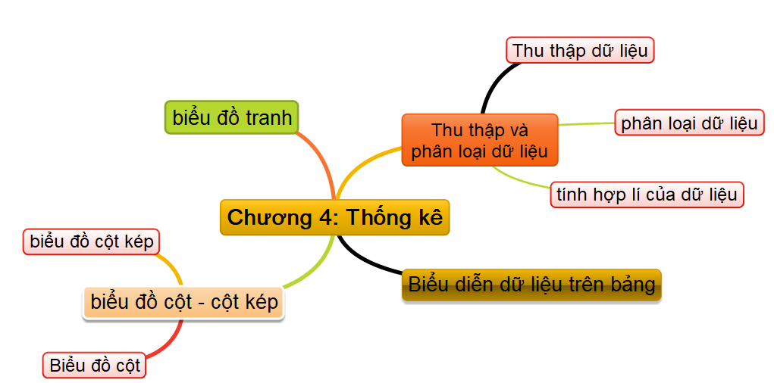
1. Những thông tin thu thập được như hình ảnh, số, chữ … gọi là dữ liệu
6. biểu đồ tranh là dùng biểu tượng hoặc hình ảnh để thể hiện dữ liệu
2. Phân loại dữ liệu là việc sắp xếp thông tin theo nhữ tiêu chí nhất định
3. để đánh giá tính hợp lý của dữ liệu cần đưa ra các tiêu chí đánh giá
7. Vẽ Biểu đồ cột, cột kép cần vẽ trục đứng, trục ngang, cột hình chữ nhật thể hiện số liệu của đối tượng tương ứng, tên biểu đồ.
4. bảng dữ liệu ban đầu là những gì người điều tra thu thập và ghi lại
5. bảng thống kê là cách trình bày dữ liệu chi tiết hơn bảng dữ liệu ban đầu, bao gồm các hang các cột thể hiện danh sách các đối tượng thống kê với các dữ liệu của đối tượng đó.
8. Công dụng của Biểu đồ cột, cột kép để so sánh một cách trực quan các số liệu cùng loại

Slide 7


Trò chơi:
VƯƠN LÊN TẦM CAO MỚI
B10
B9
B8
B7
B6
B5
c10
B4
B3
c9
B2
c8
B1
c7
c6
c5
c4
c3
LÊN
c1
c2
Notes:
7

Slide 8
Câu 1
Em hãy chỉ ra điểm không hợp lí trong bảng dữ liệu sau:
Danh sách học sinh giỏi lớp 7A
A. Phạm Thị Hương
B. Đỗ Thu Hà
C. Ngô Xuân Giang
D. 03456789
STT | Họ và tên
1 | Nguyễn Hoàng Xuân
2 | Phạm Thị Hương
3 | Đỗ Thu Hà
4 | 03456789
5 | Ngô Xuân Giang

Slide 9
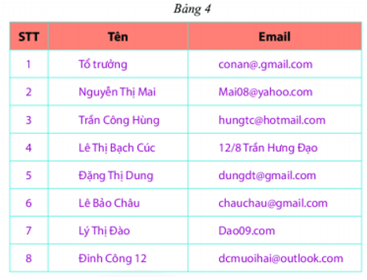
Câu 2
Có bao nhiêu điểm không hợp lí trong cột “email” của bảng dữ liệu:
Danh sách email của các bạn tổ 1 lớp 6D
A/ 4
B/ 6
C/ 1
D/ 2

Slide 10

Câu 3
Bạn Hùng ghi chép nhanh điểm Toán của các bạn trong tổ 1 của lớp 6A5 thành dãy dữ liệu: 5, 8, 6, 7, 8, 5, 4, 6, 9, 6, 8, 8.
Em hãy giúp Hùng sắp xếp lại dữ liệu trên vào bảng sau (theo mẫu):
A/4 bạn được 8 và 2 bạn dưới 6
B/ 4 bạn được 8 và 3 bạn dưới 6
C/ 3 bạn được 8 và 3 bạn dưới 6
D/2 bạn được 8 và 1 bạn dưới 6

Slide 11

Câu 4
Hãy đọc bảng thống kê xếp loại hạnh kiểm lớp 6A sau:
Em hãy cho biết lớp 6A có tất cả bao nhiêu học sinh?
A/ 25
B/ 3
C/ 30
D/ 2

Slide 12
Câu 5
Để biểu diễn số học sinh trung bình, khá, giỏi của một lớp, dùng cách nào dưới đây để thuận tiện cho việc thống kê và so sánh dữ liệu?
A/ Biểu đồ cột
B/Biểu đồ tranh
C/ kiểm đếm
D/Biểu đồ cột kép

Slide 13
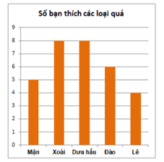
Câu 6
Cho biểu đồ số các bạn thích các loại quả của lớp 6B
Nếu số học sinh lớp 6B tăng thêm một bạn và bạn đó thích mận thì cột mận tăng thêm bao nhiêu đơn vị?
A/ 1
B/ 2
C/ 10
D/ 8

Slide 14
Câu 6
A/ 2
B/ 1
C/ 10
D/ 3

Slide 15
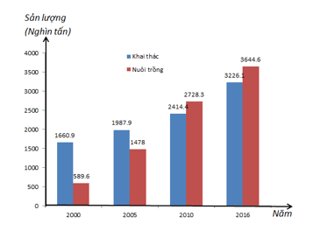
Câu 7
Cho biểu đồ cột kép về sản lượng khai thác và nuôi trồng thủy sản của nước ta giai đoạn 2000-2016
Những năm nào có sản lượng nuôi trồng lớn hơn sản lượng khai thác?
A/ 2010
B/ 2010 và 2016
C/ 2016
D/ 2000 và 2005

Slide 16
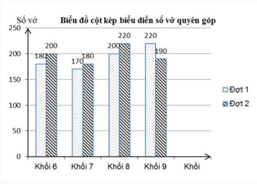
Câu 8
Hưởng ứng phong trào “Lá lành đùm lá rách” Liên đội trường THCS Quảng Hiệp phát động phong trào quyên góp vở ủng hộ các bạn học sinh miền núi. Số vở quyên góp trong hai đợt của các bạn đội viên các khối 6, 7, 8, 9 được thống kê trong biểu đồ sau:
Trong cả hai đợt quyên góp, khối nào ủng hộ được nhiều vở nhất?
A/ Khối 6
B/ Khối 7
C/ Khối 8
D/ Khối 9

Slide 17
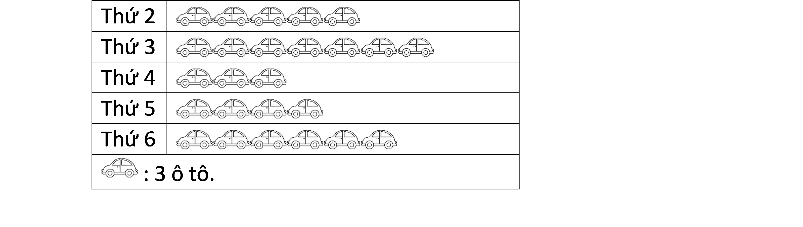
Câu 9
Biểu đồ tranh dưới đây cho biết số lượt ô tô vào gửi tại một bãi đỗ xe vào các ngày trong một tuần. Số ô tô vào gửi tại bãi đỗ xe ngày thứ 5 là:
A/ 3
B/ 4
C/ 12
D/ 15

Slide 18
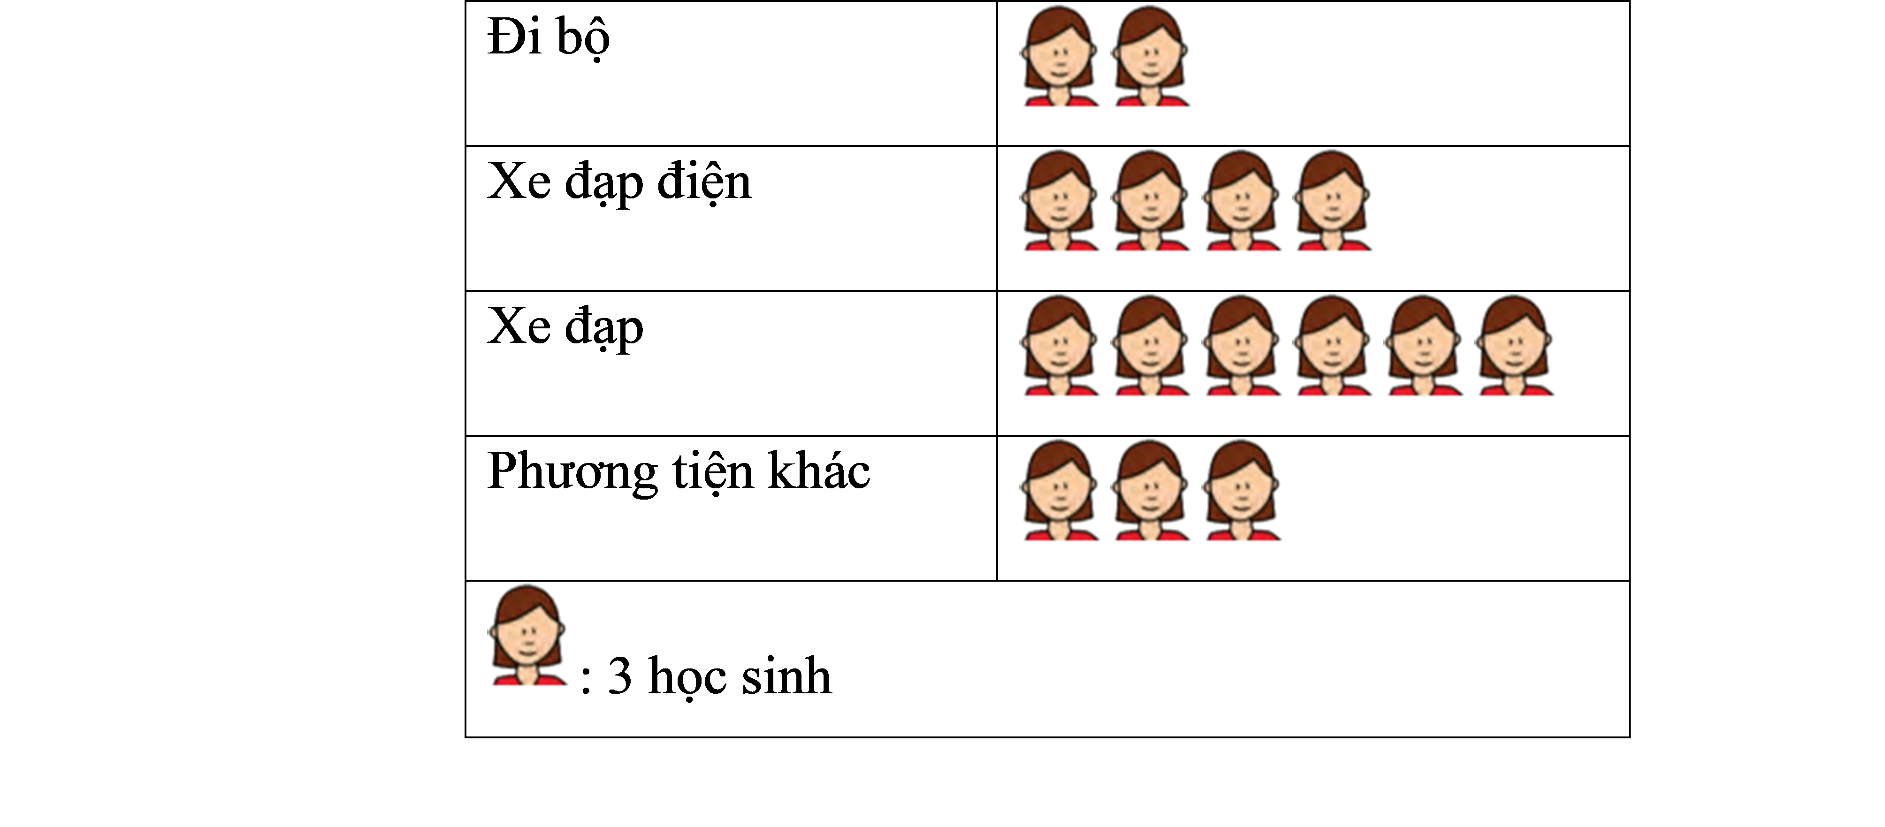
Câu 10
Biểu đồ tranh dưới đây biểu diễn số lượng các học sinh lớp 6C sử dụng các phương tiện khác nhau để đến trường. Từ biểu đồ trên em hãy cho biết lớp 6C có bao nhiêu học sinh
A/ 15
B/4
C/ 45
D/6

Slide 19
Số học sinh tham gia câu lạc bộ cầu lông qua các năm được ghi lại như sau:
Năm | 2020 | 2021 | 2022 | 2023
Số bạn tham gia | 25 | 40 | 30 | 50
Em hãy dùng biểu đồ phù hợp để biểu diễn dữ liệu của bảng thống kê trên.

